Slide 1
Nationalromantikken

Slide 2
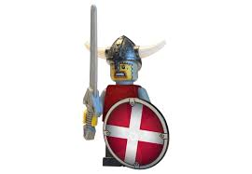
Forestil dig en sang om Danmark… Hvad skal sådan én handle om???

Slide 3
Shu-Bi-Dua: Danmark (1978)
[Vers 1] Se, solen stiger op over bilkirkegården Og malkepigen pumper sin ged Mens præstens kone står på hænder for sin bror Og kløvermarken står i flor [Omkvæd 1] Storken er en dejlig flyver Koen har et dejligt yver Danmark er et dejligt land Kornet vokser vildt på engen Bonden får sin mad på sengen Dansken er en dejlig mand
[Vers 2] Der findes andre mennesker end dem der er danske De bor i huler og slås hele dagen Det har vi lige godt aldrig nogensinde gjort De varme lande er noget lort [Omkvæd 1] Storken er en dejlig flyver Koen har et dejligt yver Danmark er et dejligt land Kornet vokser vildt på engen Bonden får sin mad på sengen Dansken er en dejlig mand

Slide 4

Shu-Bi-Dua: Danmark (1978)
Hvordan opfatter I sangen – en hyldest eller det modsatte?
Èt af sangens virkemidler er humor – hvori består den?
Hvad er sangens formål?
Laves der stadig den slags sange om Danmark?

Slide 5

Natasja: Gi mig Danmark tilbage
Find selv teksten☺
Hvordan opfatter I sangen – en hyldest eller det modsatte?
Hvad er sangens formål?
…Hvordan adskiller disse sange sig mon fra tidligere sange om Danmark, f.eks. Der er et yndigt land (Oehlenschläger, 1823)?
3. Det land endnu er skønt; thi blå sig søen bælter, //: og løvet står så grønt, :// og ædle kvinder, skønne mø'r og mænd og raske svende //: bebo de danskes øer. ://

Slide 6
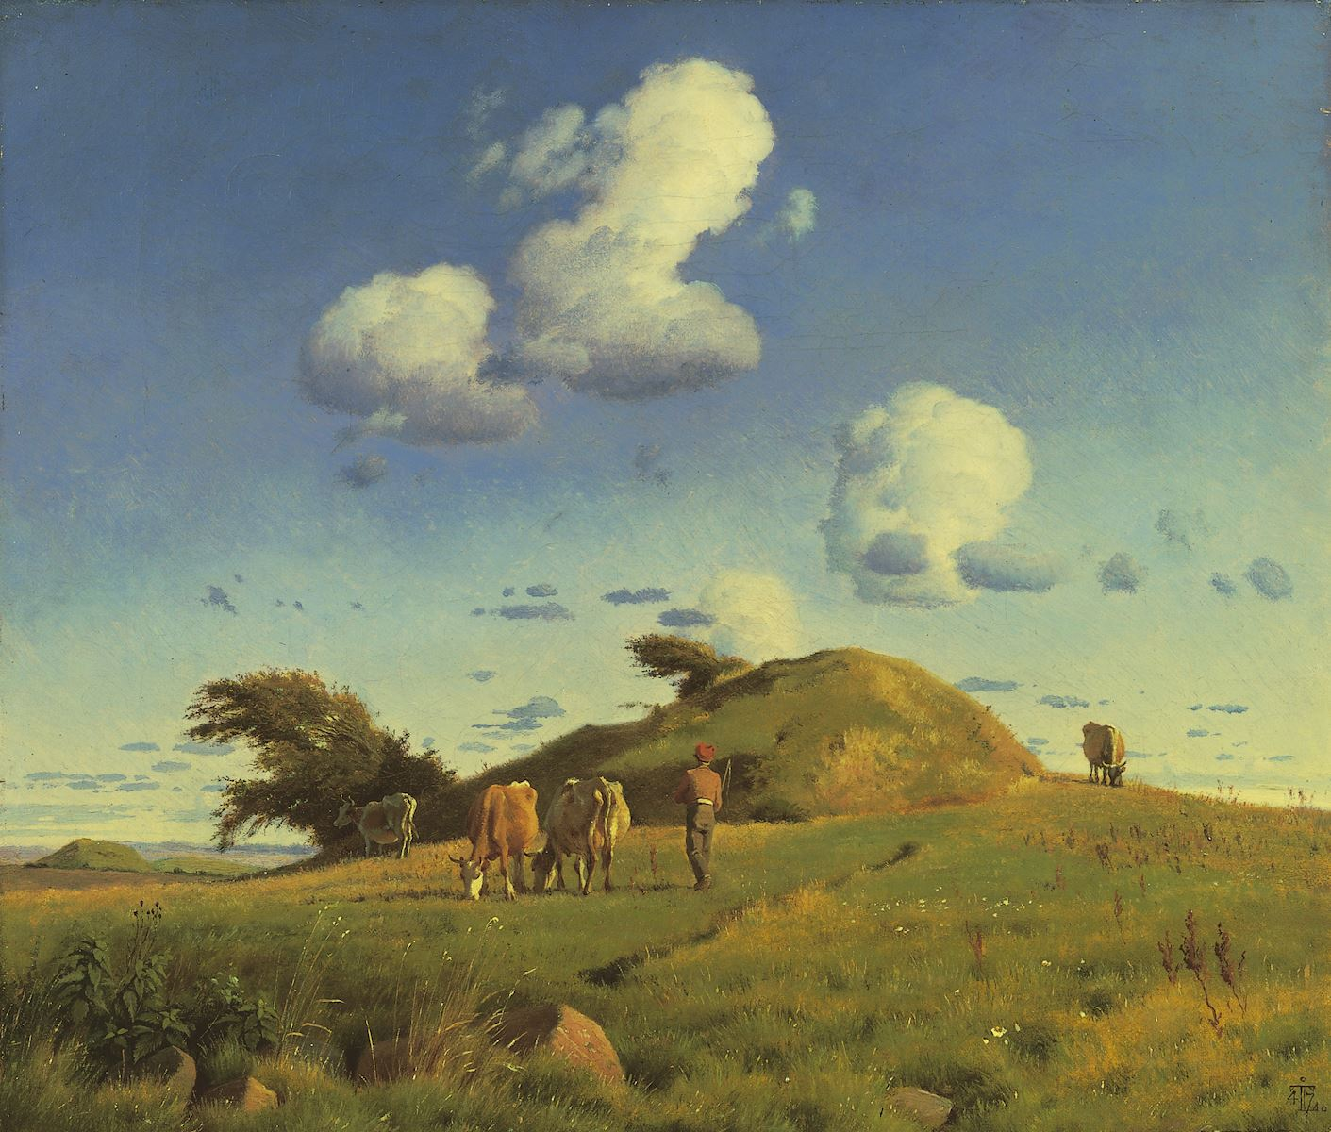
Læs om nationalromantikken: https://litteraturportalen.systime.dk/?id=2499#c9920
Maleri: Johan Thomas Lundbyes 'Efterårslandskab. Hankehøj ved Vallekilde' fra 1847 Forklar nationalromantikken ud fra maleriet ELLER ud fra Der er et yndigt land (find teksten på nettet)
Notes:
Forklar nationalromantikken ud fra maleriet.

Slide 7
Shu-bi-dua-sangen igen: Hvad gør de grin med?
”Punkterer” netop en nationalromantisk fremstilling af Danmark
Har mange af de typiske, nationalromantiske motiver/elementer med (naturen, bonden, det landlige liv (storken, koen, kornet, kløvermarken),det særligt danske – MEN det vendes på hovedet, lige som ”præstens kone, der står på hænder for sin bror” (WHAT!?)
Koens yver, bilkirkegård, lort, de varme lande – de andre lande er noget lort

Slide 8
Dagens tekster: Grundtvig: Danmarks Trøst H. C. Andersen: I Danmark er jeg født

Slide 9
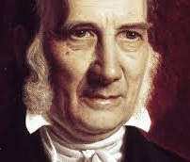
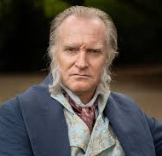
Grundtvig
Grundtvig (1783 – 1872): Markant dansk personlighed – kirken, skolen og politik.
Lægger navn til en gren inden for kristendommen, der er det modsatte af en dyster kristendom. Grundtvigianismen (det gode budskab, man kan ikke gøre sig fortjent til frelsen, men får den alligevel – det modsatte af gerningskristendom).“menneske først, kristen så”. Livet er en gave, der skal nydes (han blev selv gift flere gange og fik børn da han var over 80). Et oprør mod især Indre Mission.
Højskolebevægelsen – hvor bøndernes børn fik oplysning, ikke opdragelse. Dermed en del af oprøret mod adelens særstatus.
Aktiv del af debatten om demokrati og ytringsfrihed, især ytringsfrihed. Var IKKE fortaler for enevældens afskaffelse – accepterede med tiden demokratiet, men undlod at stemme hverken for eller imod.
Har skrevet o. 1500 salmer, nok vores betydeligste salmedigter.
Har haft stor indflydelse på dansk kultur – hans tekster bliver stadig genfortolkede og brugt i mange forskellige situationer (Politik -nævn forbindelsen til Venstre, gårdmændenes parti), Michael Falch, Nephew).

Slide 10
Læs og analysér – se tekster på blokken

